Slide 2
Office365
Introduktion

Slide 3

MÅL MED DETTA WEBINAR
ATT KOMMA IGÅNG MED OFFICE 365
EFTER KURSEN SKA NI
Förstå vad Office 365 är
Komma igång med Office 365
Inse hur styrelsearbetet kan påverkas
Kunna arbeta med mailprogrammet
Leta info på föreningsportalen
Hitta medlemsregistret

Slide 4
Utrustning och webläsare
Utrustning
Har du laptop, padda eller telefon?
Allt fungerar men det kan se lite olika ut
Webläsare
Safari eller Google Chrome

Slide 5
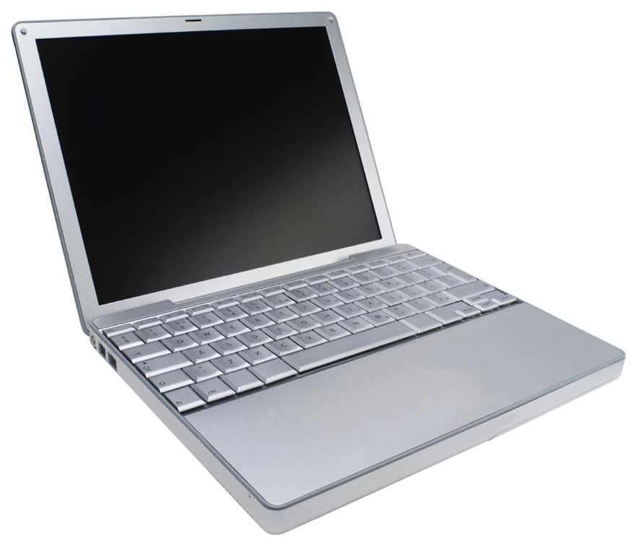
Så arbetade vi tidigare
Osäker backup på egen dator, kanske en pärm
Svårt med överlämning till nästa styrelse
Använd sin privata adress vid kommunikation med myndigheter/sponsorer/samarbetspartners
Själv skaffa datorprogram för mail och till
texter/kalkyler
Problem med mallar

Slide 6
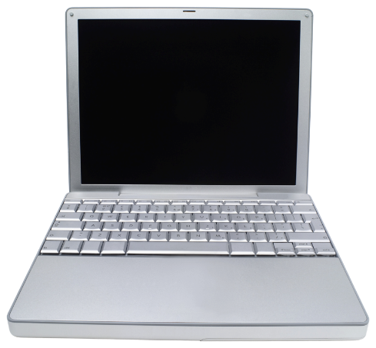
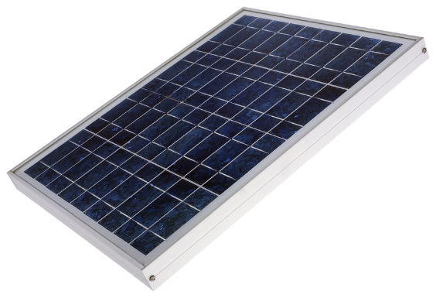
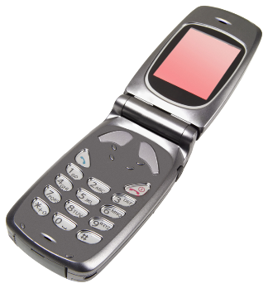
Vad är fördelarna med Office 365
Office 365
Automatisk backup på allt du gör
Överlämning mellan styrelser fungerar
smidigt genom att man tar över kontot
Ha en icke privat mail adress vid
kommunikation med myndigheter
/sponsorer/samarbetspartners
Enkelt med mallar
Flera program på köpet
Årsredovisningsfunktionen

Slide 7
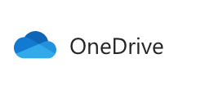
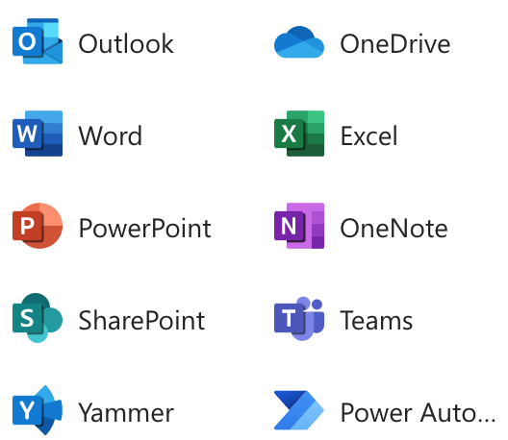
Vad är Office 365 molntjänst ?
Office 365
Rädda barnen
Allt sparas i molnet på din egen lagringsyta, din OneDrive
Inget på din egen dator om du inte bestämmer att du vill ladda ner det.

Slide 8
Komma igång
Tips

Slide 9
Viktigt att veta innan ni börjar arbeta med
Office 365
Varje styrelse får 6 adresser att arbeta med och varje adress har ett lösenord.
Från och med 2020 kommer lösenorden att bytas ut en gång om året I samband med att årsmöten i lokalföreningar och distrikt genomförts. Överta aldrig ett lösenord!
Om ni inte redan hämtat ut era nya lösenord gör ni det på medlem@rb.se

Slide 10
Adresser för Lokalförening
Lokalförening För Distrikt byts lf mot df
Generellt
lf.xxx@medlem.rb.se Den generella adressen kan delas av flera
Förtroendevalda Den ger inte tillgång till medlemsregistret
ordf.lf.xxx@medlem.rb.se Den ger inte tillgång till styrelseytan
vordf.lf.xxx@medlem.rb.se
Sekr.lf.xxx@medlem.rb.se
kassor.lf.xxx@medlem.rb.se
Valberedning
valb.lf.xxx@medlem.rb.se

Slide 11
Fler än 5 i styrelsen ??? GDPR??
Den generella adressen lf.xxx@medlem.rb.se är den vi använder för att kommunicera med omvärlden, vi uppger den i artiklar, när vi värvar volontärer.
Denna adress kan delas av flera.
Mycket information kommer till ordförande och lf adressen. Ni bestämmer hur det sprids till resten av styrelsen.

Slide 12
Inloggning

Slide 13
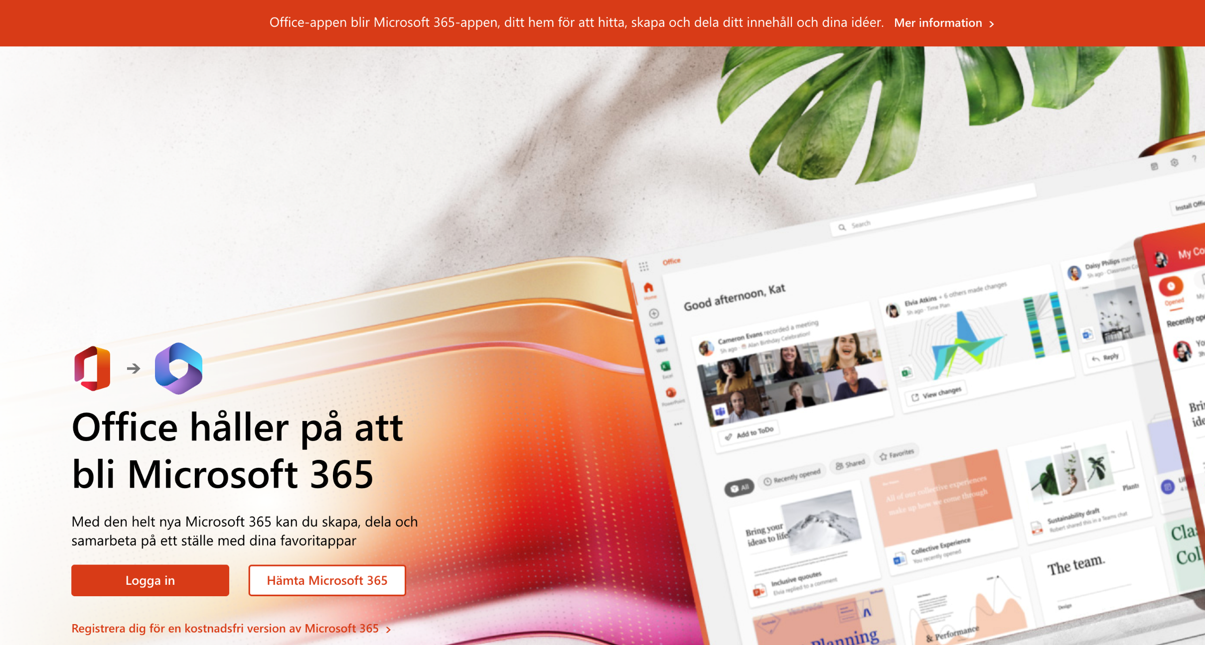
https://www.office.com

Slide 14
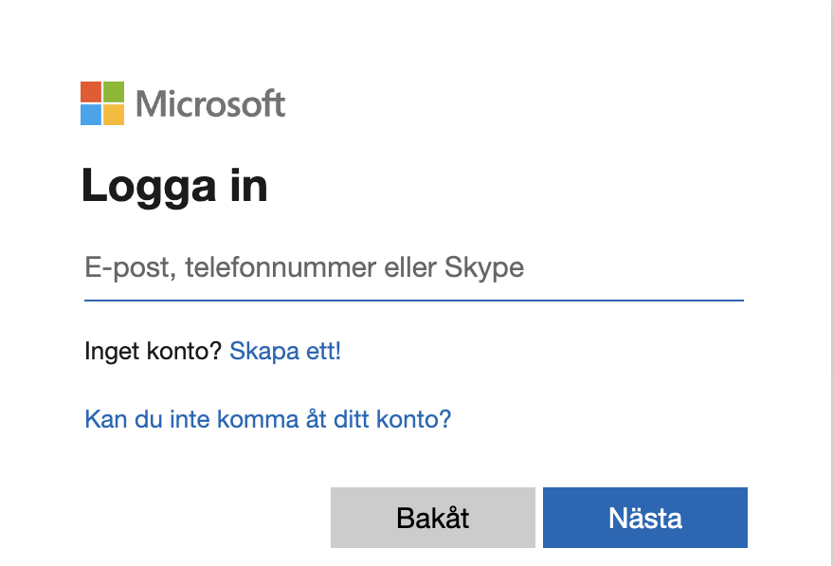
Generellt
lf.xxx@medlem.rb.se
Förtroendevalda
ordf.lf.xxx@medlem.rb.se
vordf.lf.xxx@medlem.rb.se
Sekr.lf.xxx@medlem.rb.se
kassor.lf.xxx@medlem.rb.se
Valberedning
valb.lf.xxx@medlem.rb.se

Slide 15
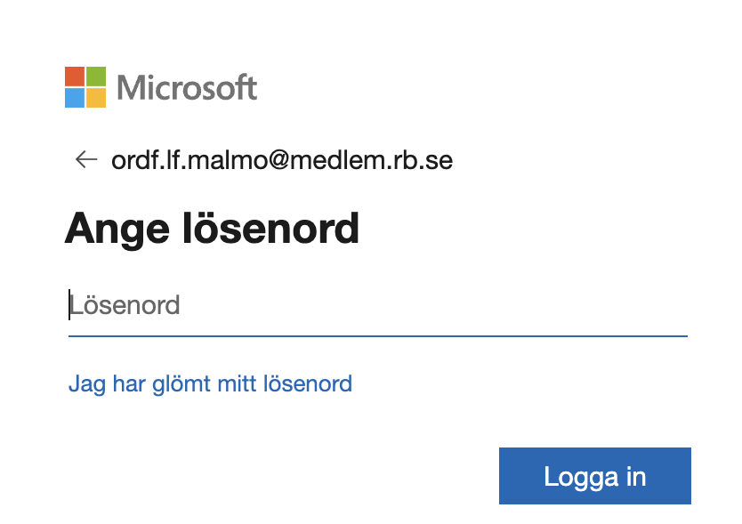
Första gången skriver du det lösenord du fått.
Sedan kan du byta till ett bättre lösenord för dig.
Du får upp frågan om du vill ändra lösenord

Slide 16
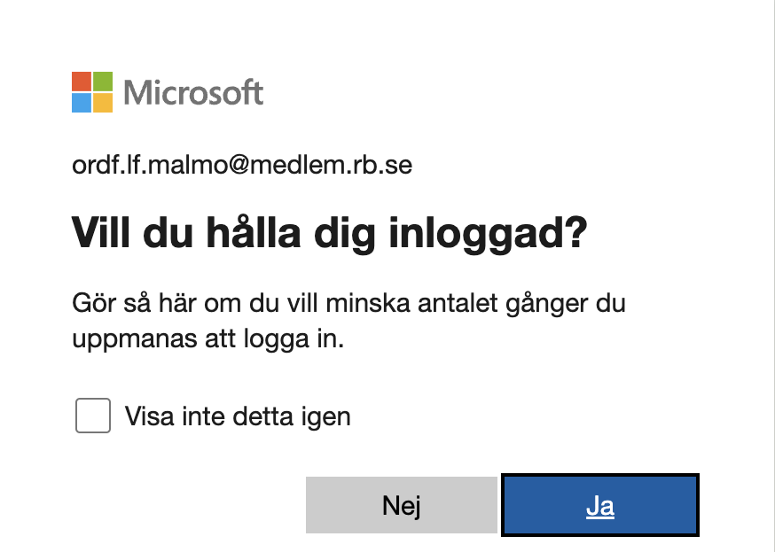
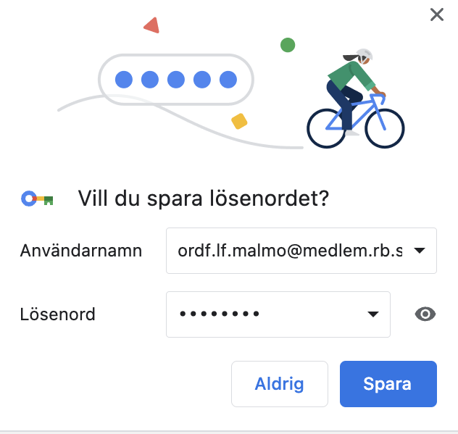

Slide 17
Börja orientera dig

Slide 18
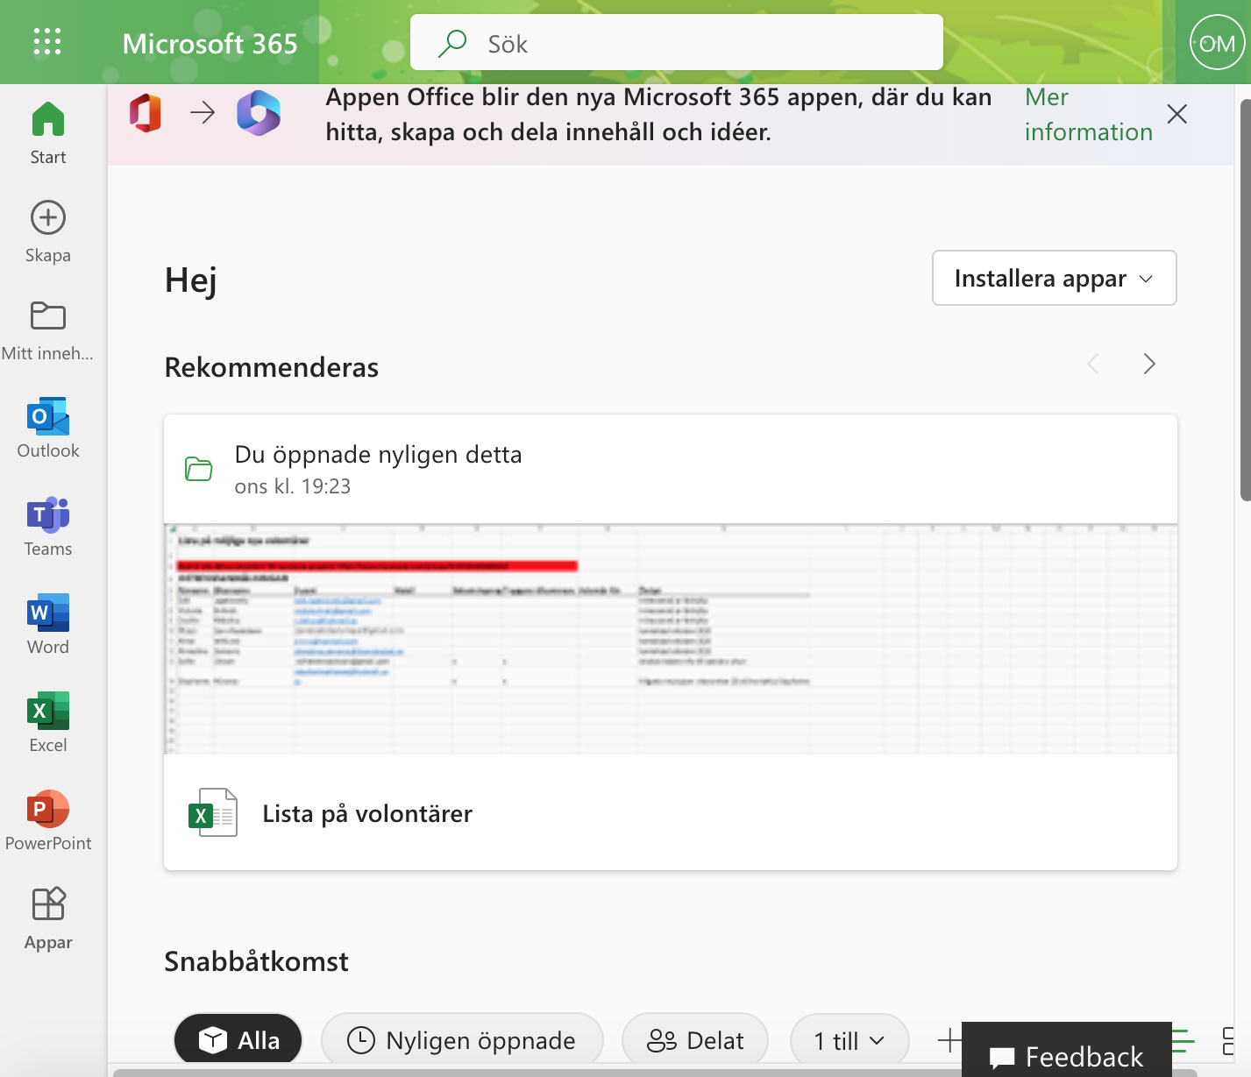
Första vyn .
När ni börjar arbeta kommer det senaste ni gjort att finnas under Hej .
Längre ner kan ni snabbt hitta allt ni gjort

Slide 19
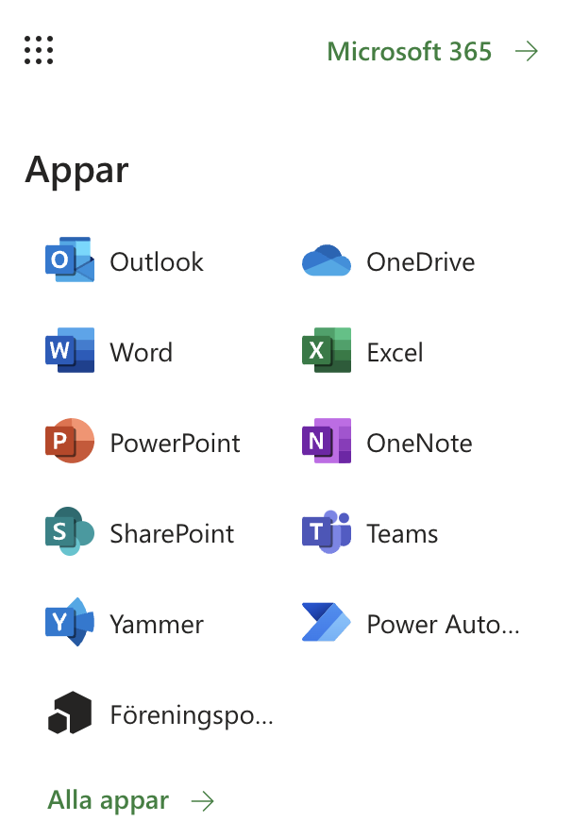
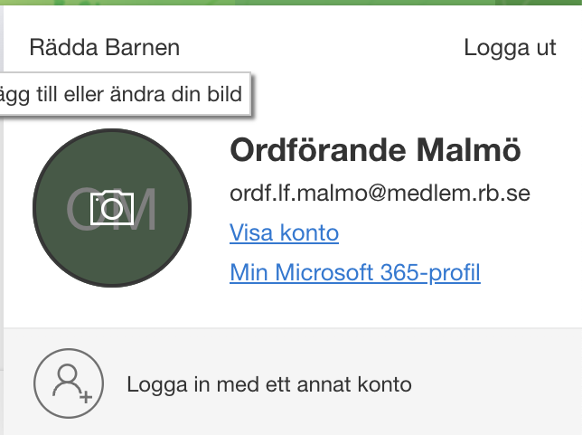
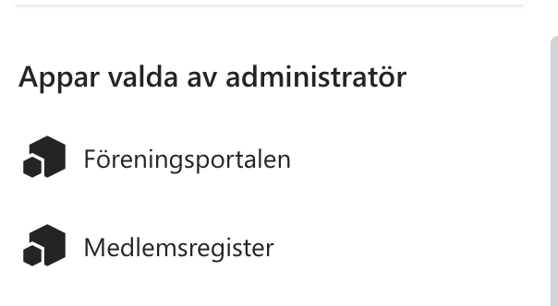

Slide 20
Outlook
Mail programmet

Slide 21
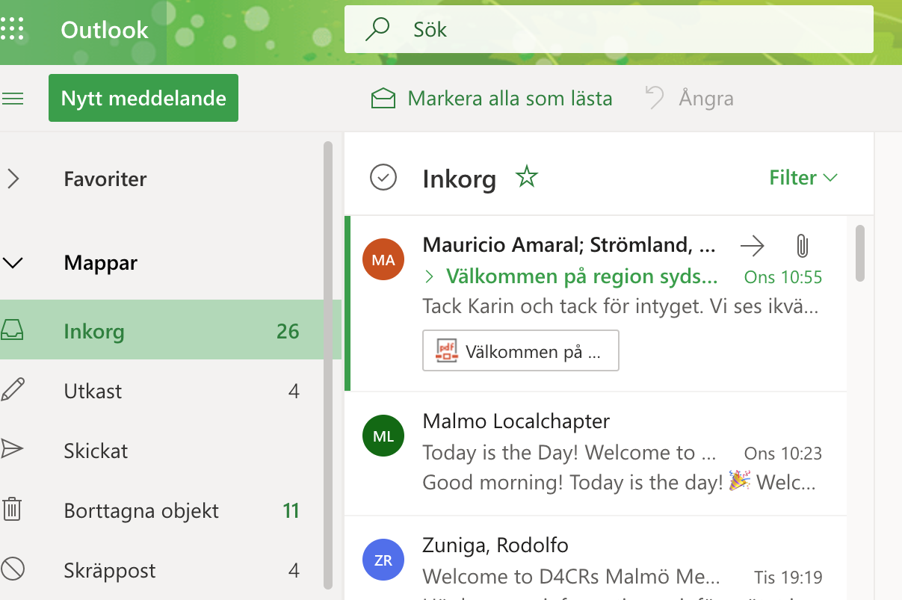

Slide 22
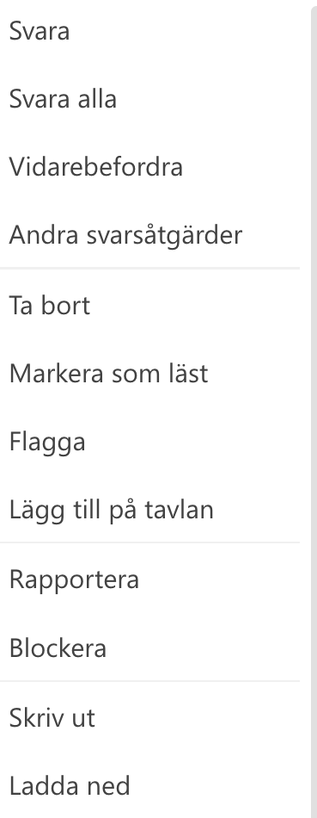
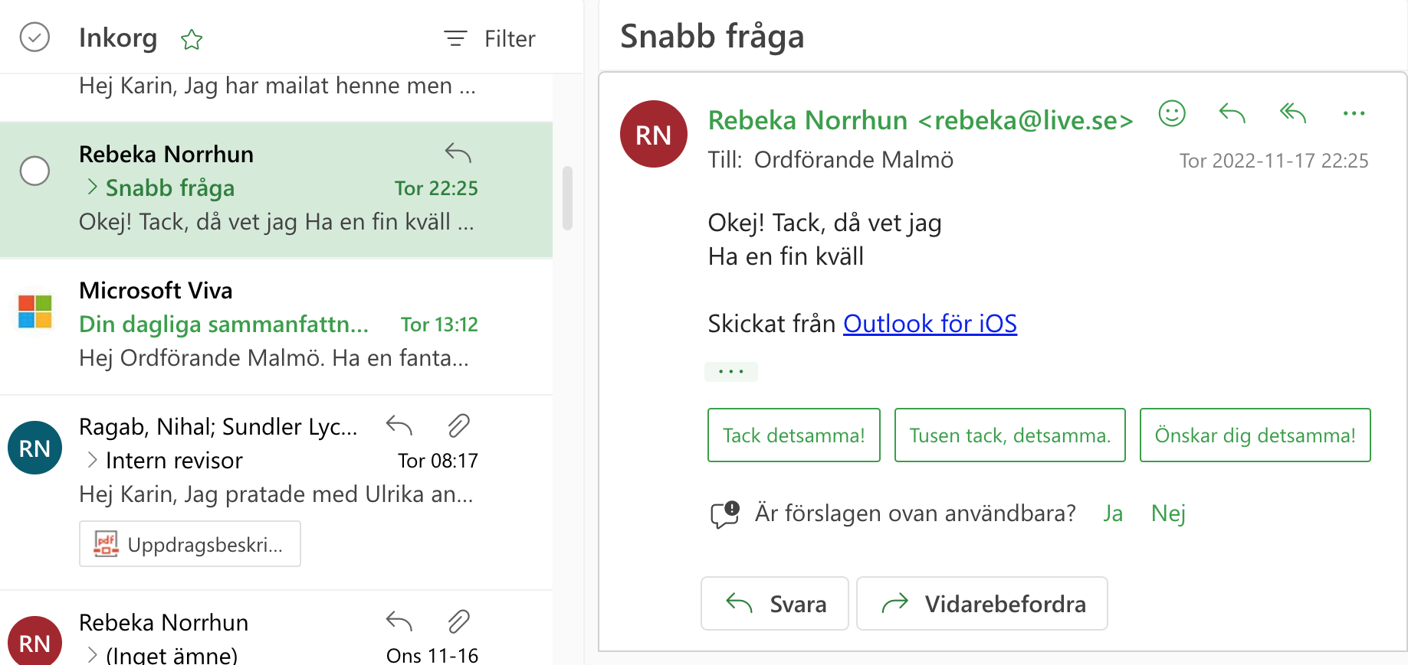
Svara på mail

Slide 23
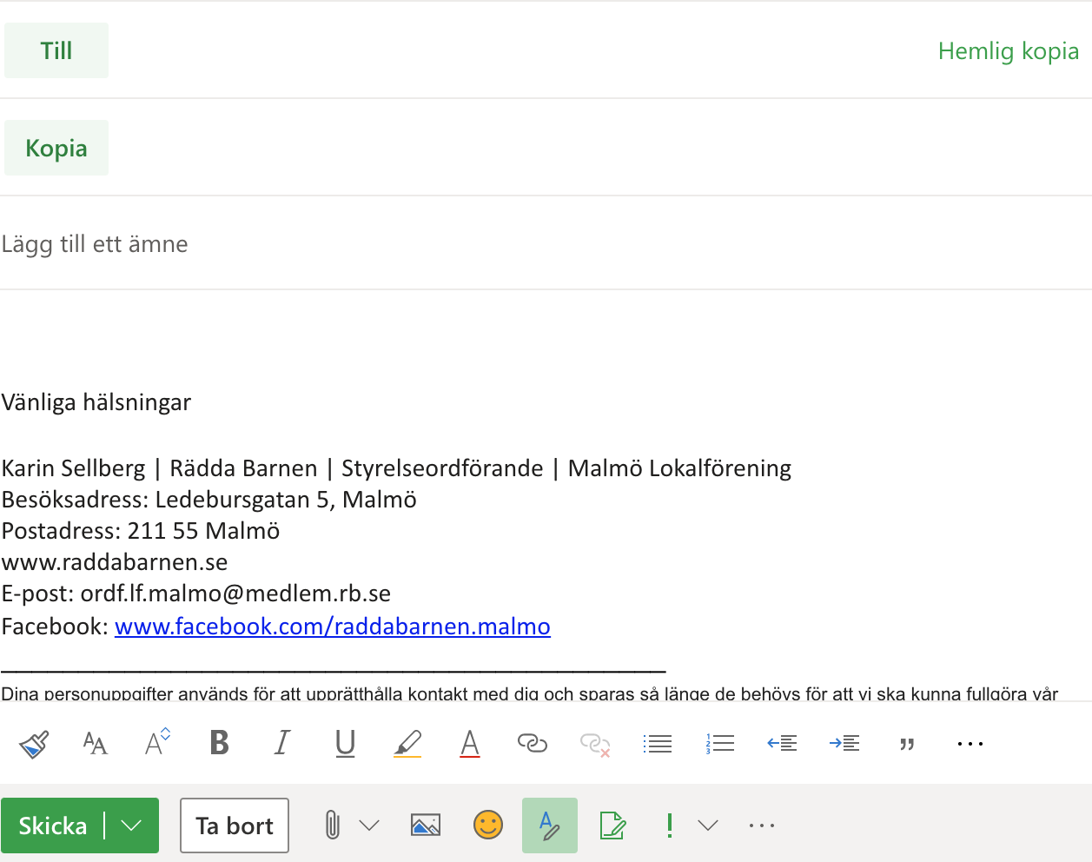
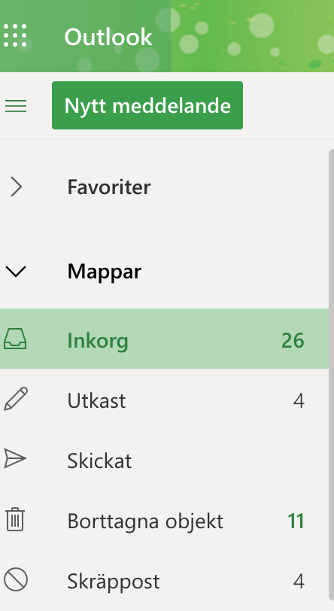

Slide 24
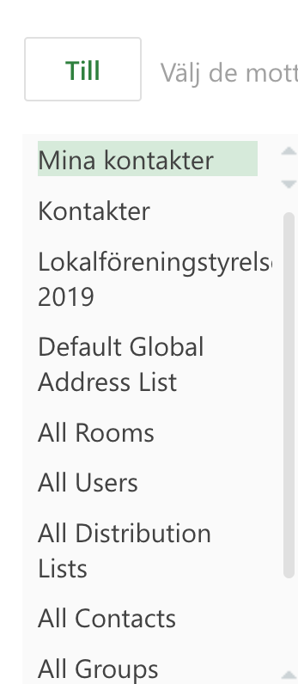
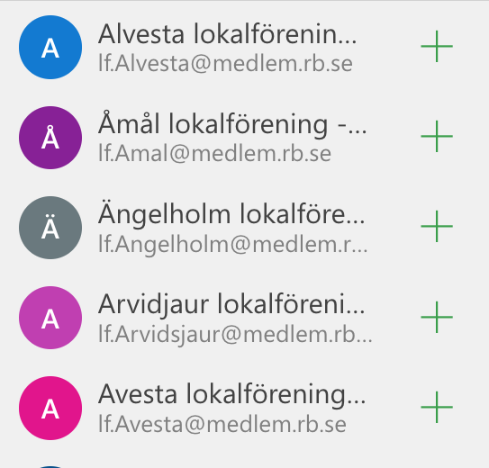
Nytt mail

Slide 25
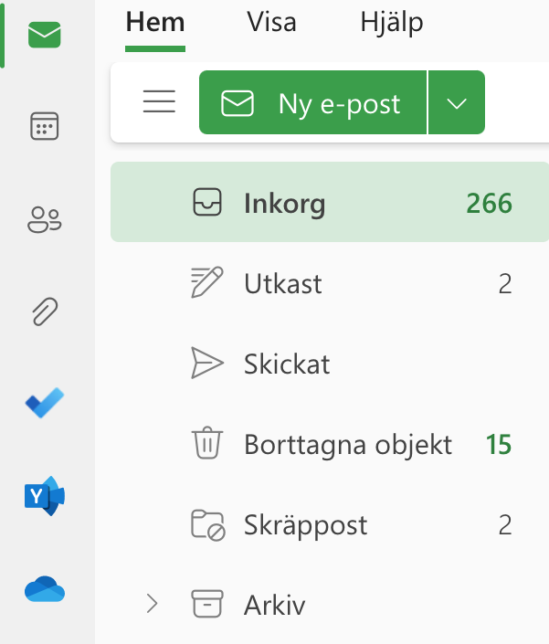
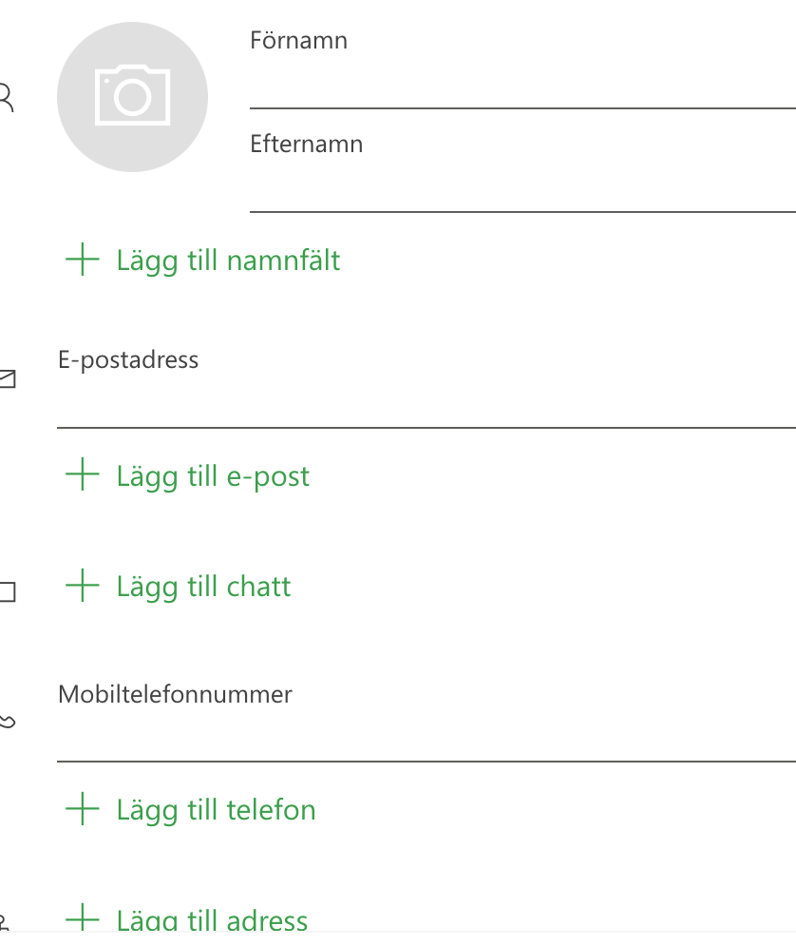
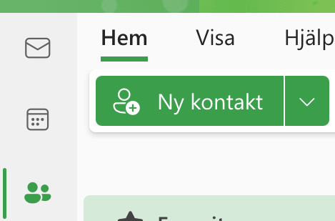
Ny kontakt

Slide 26
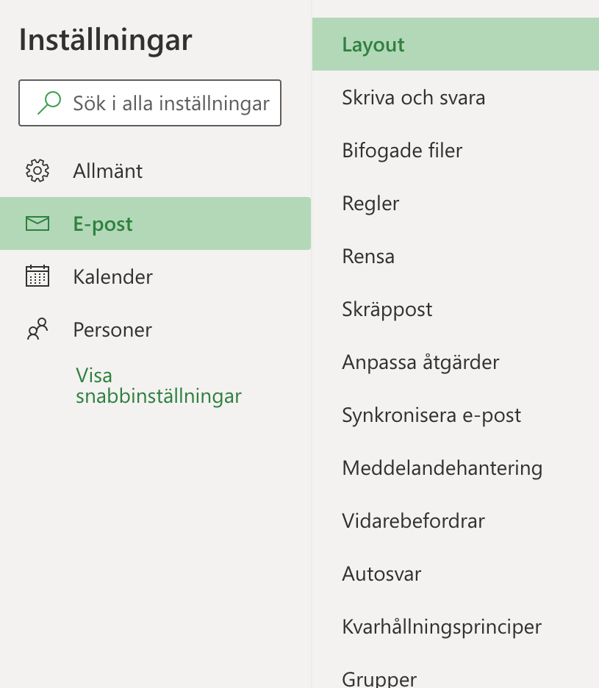
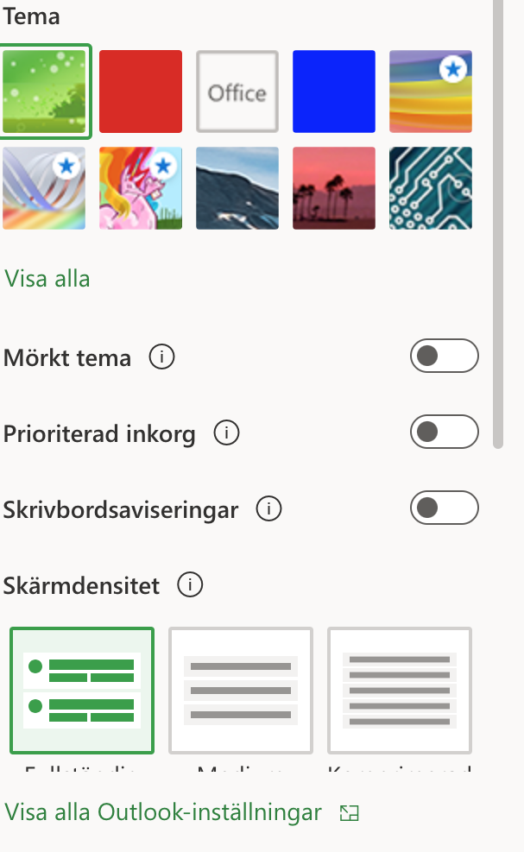
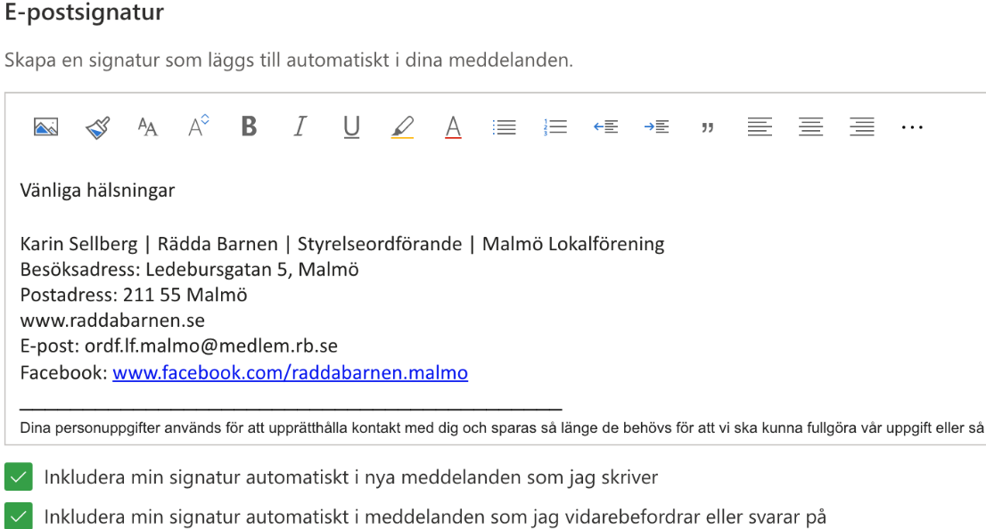
E-post signatur

Slide 27
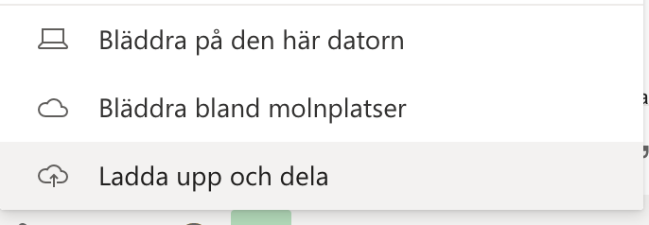
Bifoga dokument
1
2
Först kommer dina senaste dokument
Sedan
Dokument på den dator du jobbar på
Dokument på din One drive

Slide 28
Hitta information Föreningsportalen
Medlemssidorna

Slide 29
Vilken information finns var?
Office 365
Medlemsregistret
Outlook
Mail om nyheter till
ordf och lf adressen
Föreningsportalen
Beskrivningar för
olika ansvarsområden
inom en LF
Facebook
Twitter
Styrdokument
Utbildningar
Kalender
Medlemsidorna
All info om Riksmöte
Verksamhets konf
Föreningsstöd
Påverka lokalt
Samla in pengar
Webshop
Styrdokument
Utbildningar
Kalender

Slide 31
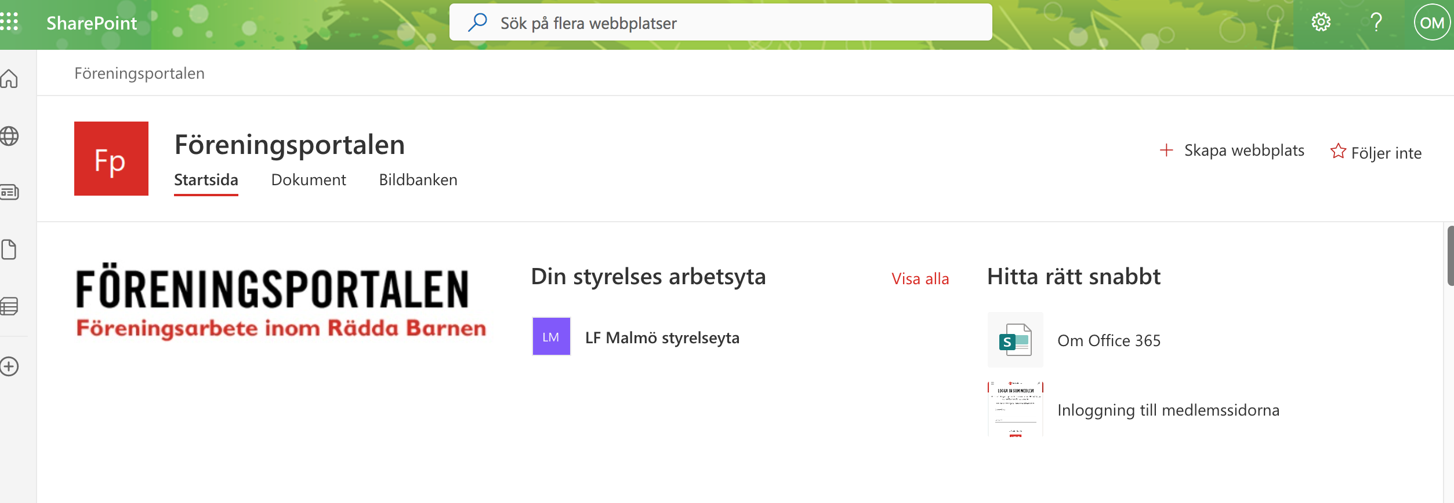
Styrdokument och stadgar
Styrelsens gemensamma yta
Kommer i nästa kurs

Slide 32
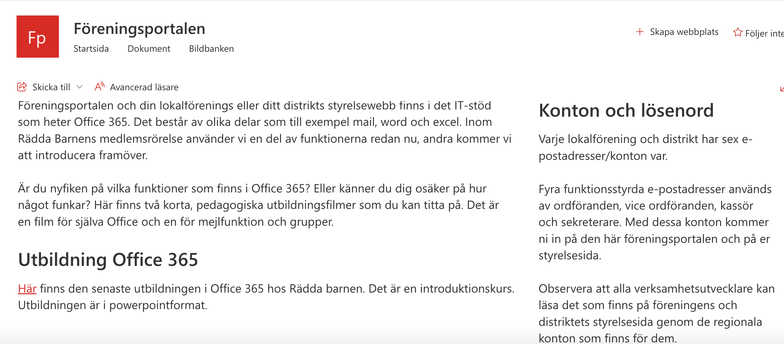

Slide 33
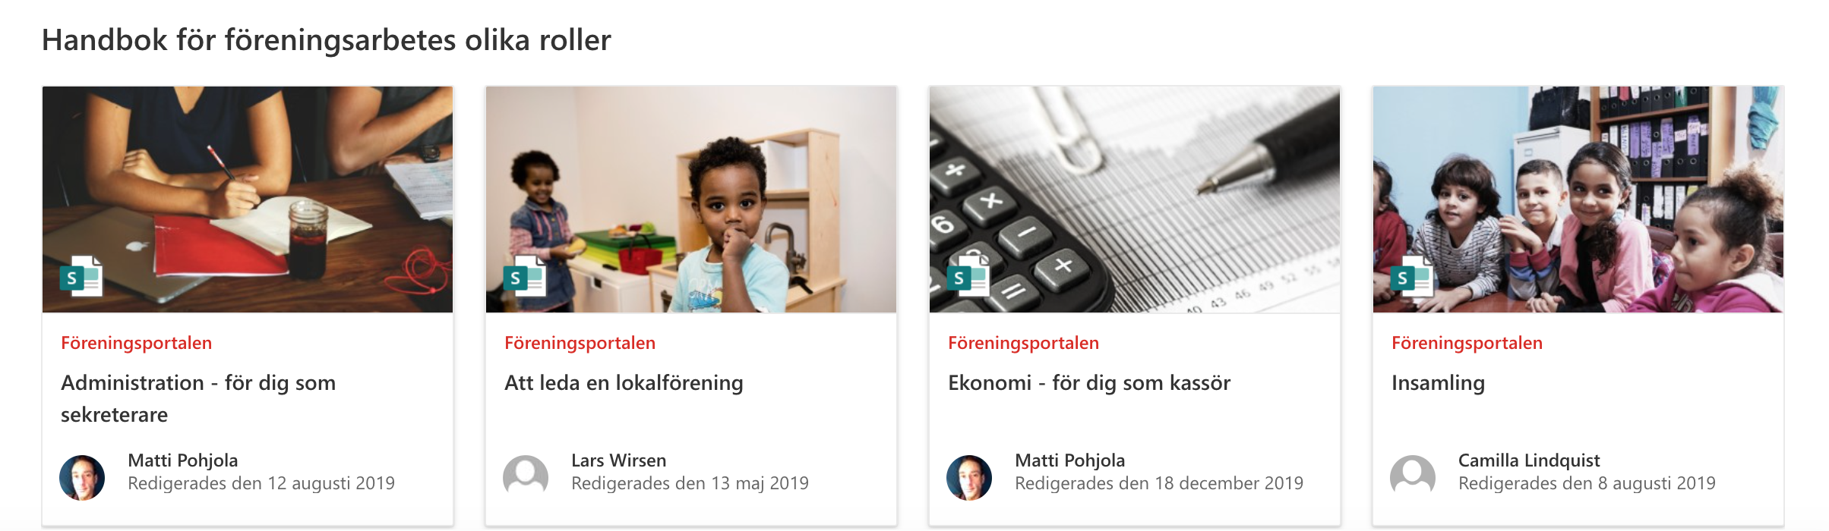
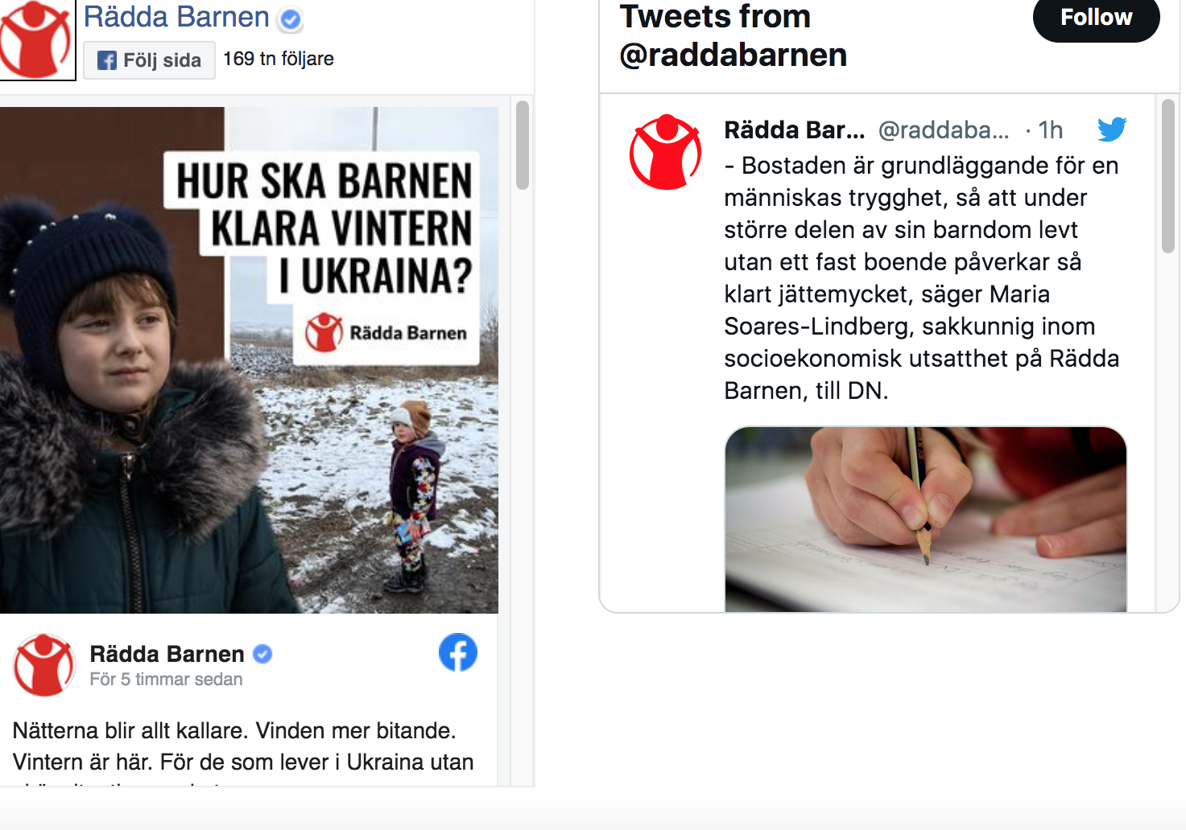

Slide 34
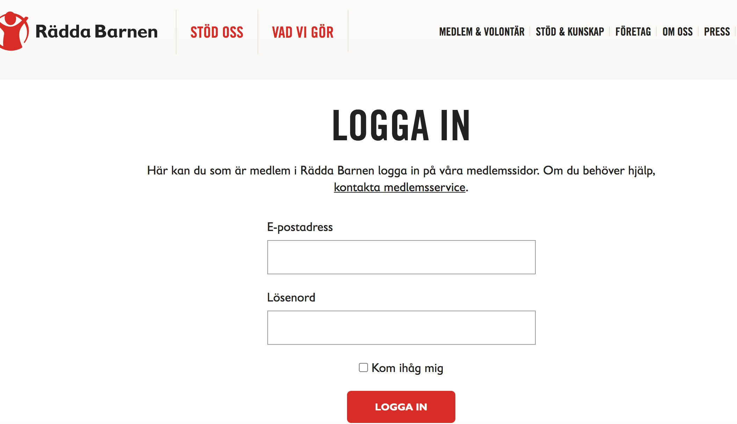
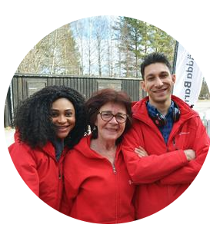
Medlemssidorna-Information utanför Office 365

Slide 35
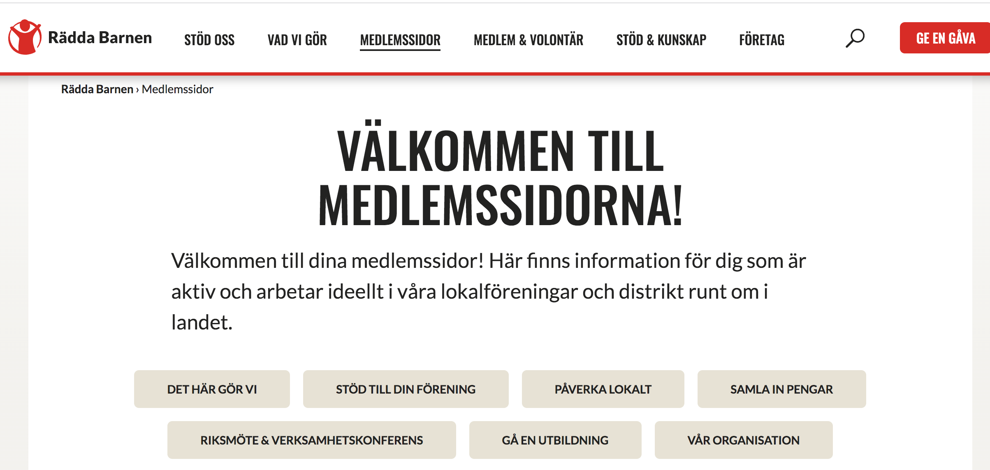

Slide 36
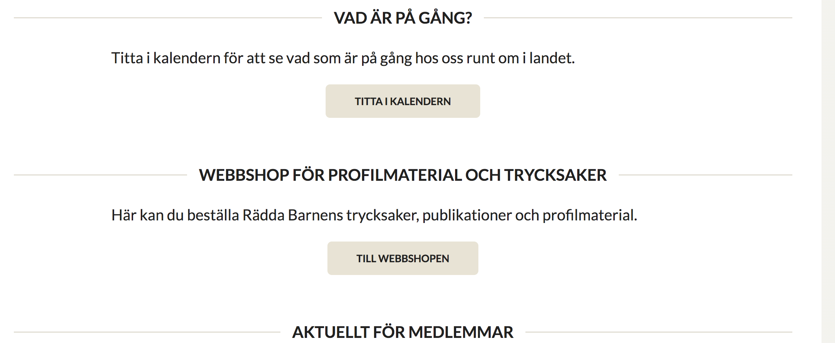
Under medlemssidorna

Slide 37
Medlemsregistret

Slide 39
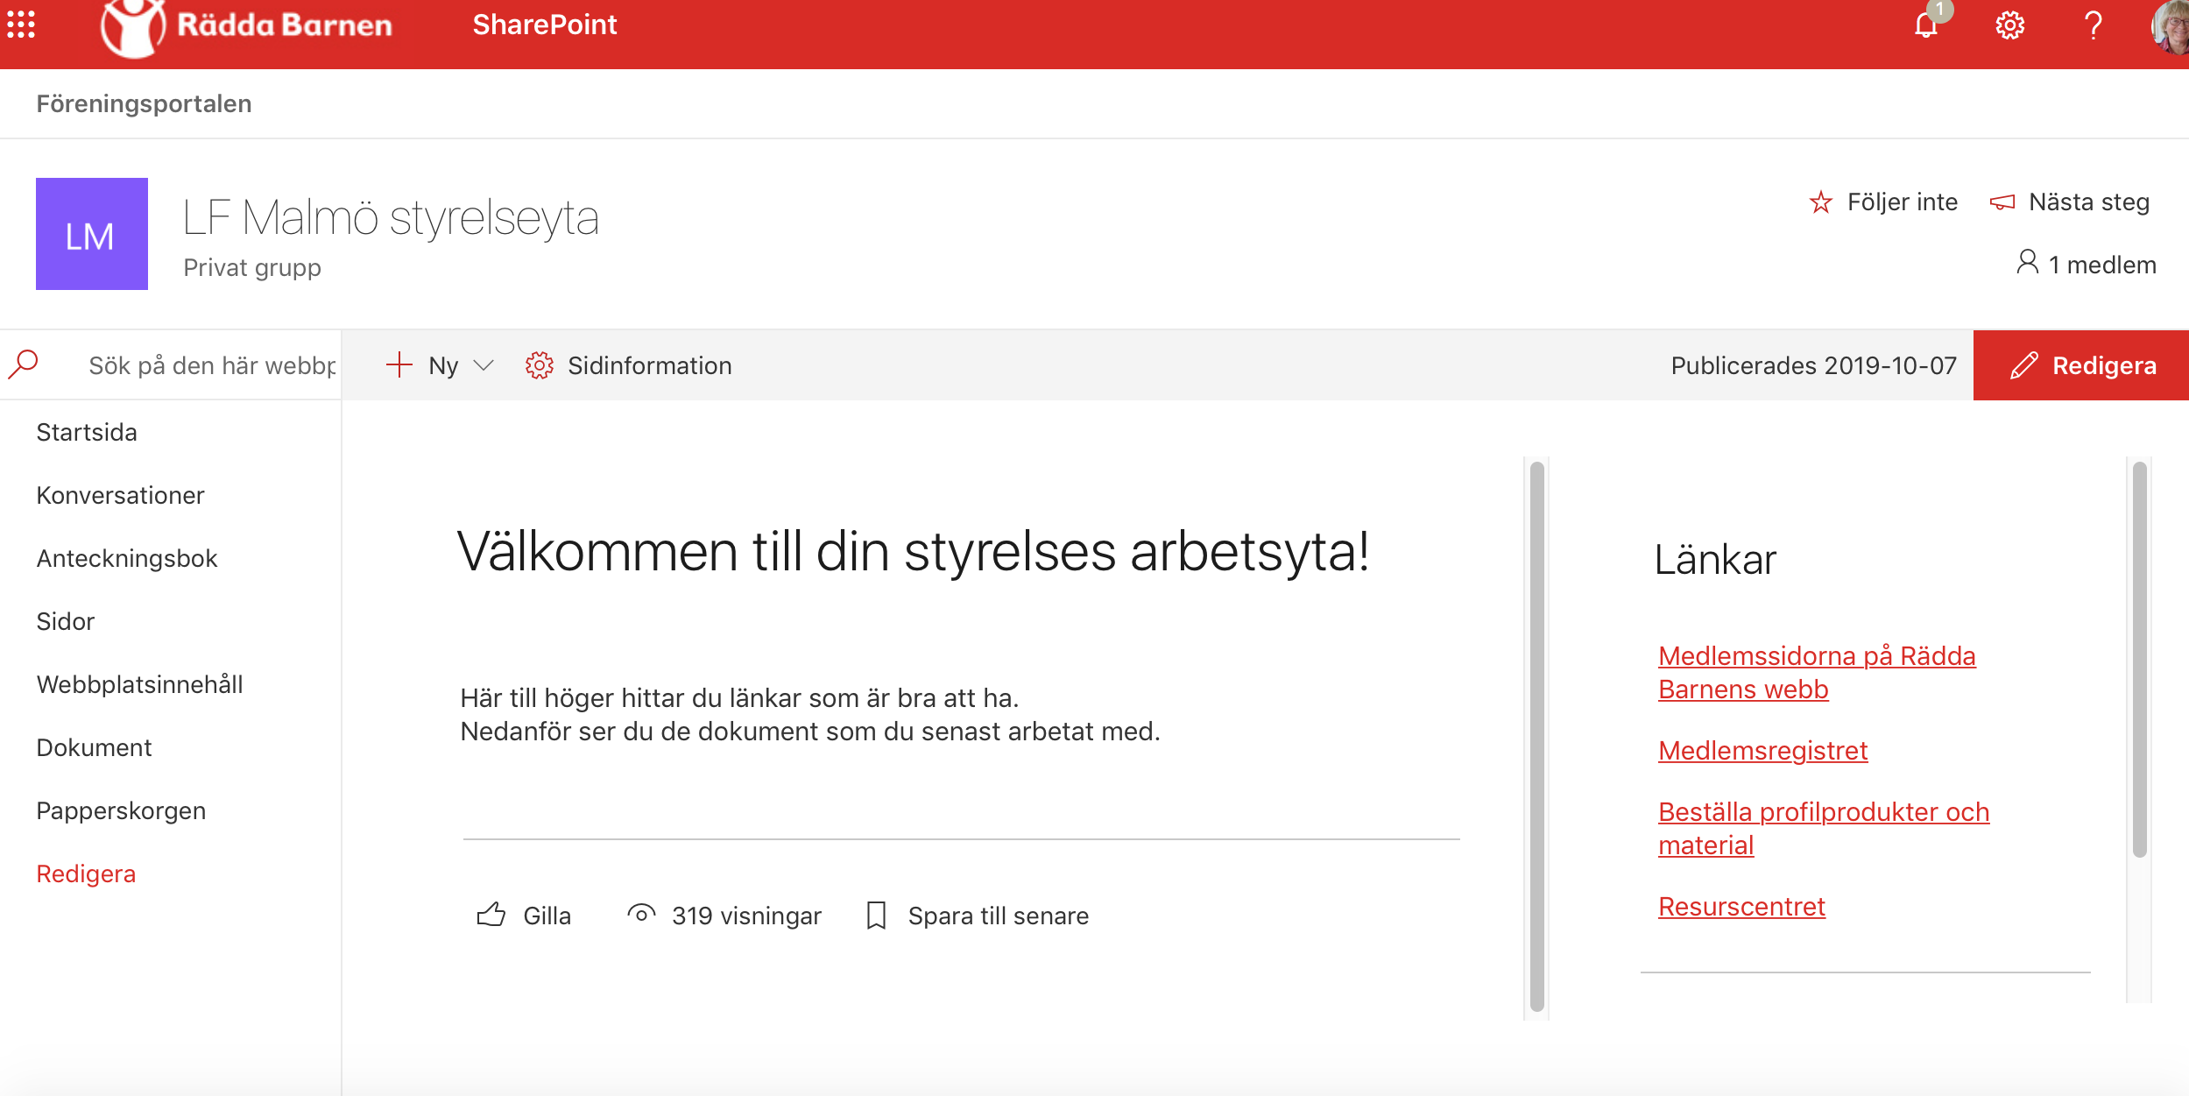

Slide 40
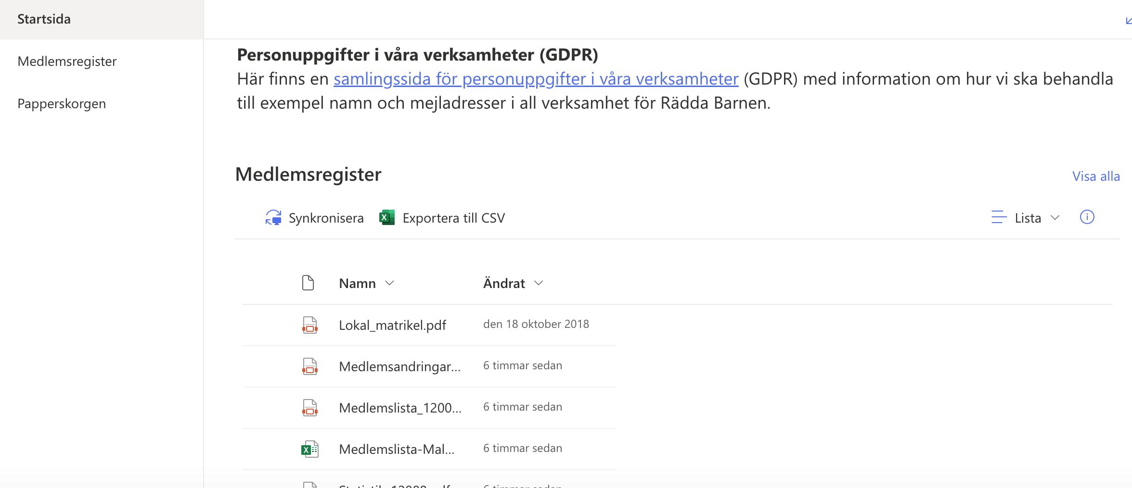
Inne i medlemsregistret

Slide 41
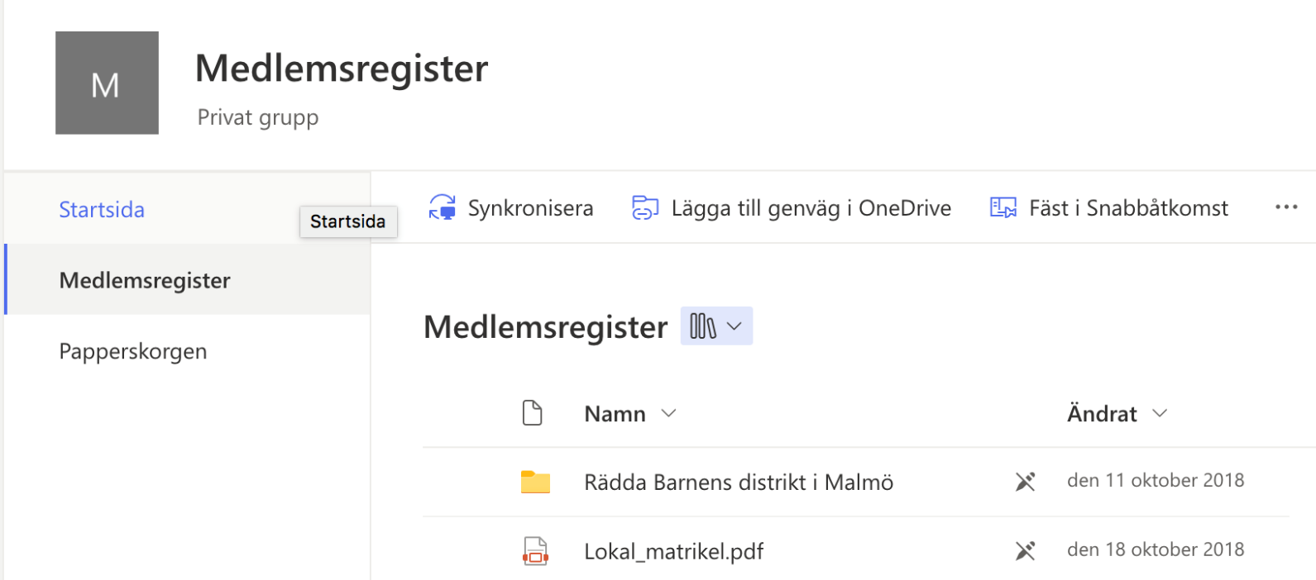
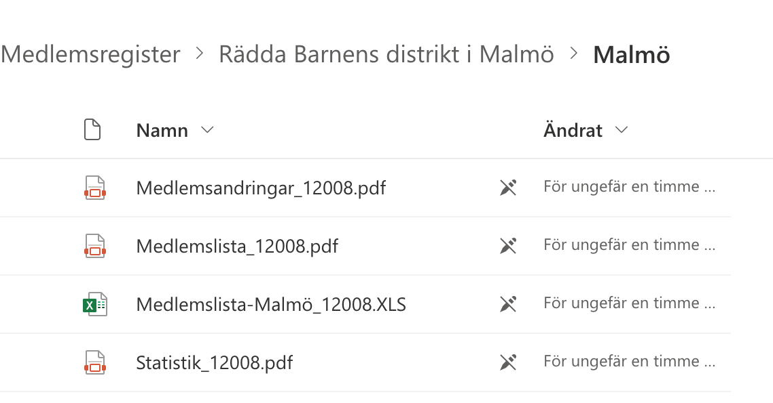

Slide 42
Tack för att ni lyssnat
Om frågor:
Kontakta ordf.lf.malmo@medlem.rb.se
Uppföljning:
Jag kommer att skicka ett mail till era Office 365 adresser med lite uppgifter som jag hoppas ni kan svara på …
Ni bör då ha skaffat adress och lösenord, gärna gjort er signatur, varit inne på Föreningsportalen.

